Slide 1
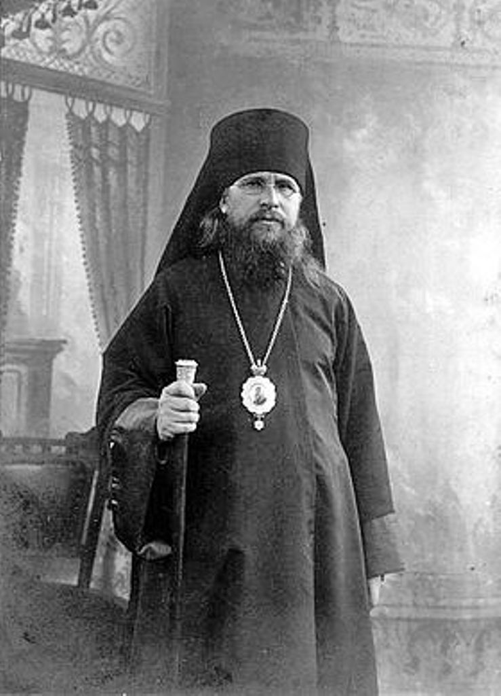
«Нам остается только вера…» Священномученик Серафим (Самойлович), Архиепископ Угличский
Работу выполнила: Горячёва Юлия, обучающаяся 10класса Любимской СОШ.
Руководитель: Богомолова Галина Павловна.

Slide 2
«Велико коварство наших врагов, но ещё могущественнее ограждающая человека помощь Божия»
Преподобный Ефрем Сирин

Slide 3
Актуальность темы:
Мы должны помнить свою историю, трагическую историю своих предков.
Когда её забывают, история повторяется.

Slide 4
Цель исследования: узнать о жизни священномученика Серафима (Самойловича).
Задачи:
Изучить источники получения информации о священномученике Серафиме (Самойловиче);
Познакомиться с дневниковыми записями Архиепископа Серафима Угличского.

Slide 5
Полтавская духовная семинария

Slide 6
Иеромонах Серафим на Аляске (в центре)

Slide 7
Александровская духовная семинария (город Ардон в Осетии)

Slide 8
Могилево-Братский монастырь

Slide 9
Толгский монастырь (1910 год)

Slide 10
Ярославский архиерей архиепископ Агафангел

Slide 11
Император Николай II с Августейшей Семьей в Толгском монастыре

Slide 12
Орден Святой Анны 3-й степени

Slide 13
Углический Алексеевский мужской монастырь

Slide 14
Митрополит Крутицкий Петр (Полянский)

Slide 15
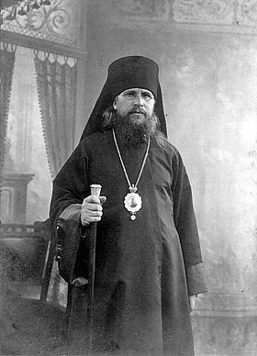
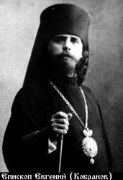
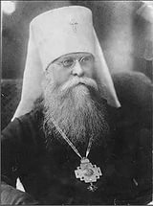
Оппоненты митрополита Сергия

Slide 16
Архиепископ Серафим (Самойлович) с братией Алексеевского мужского монастыря

Slide 17
Как нас вели на расстрел… Следственное фото (1929 год)

Slide 18
Он служил Богу и народу – молитвой и любовью…
«Память праведника пребудет благословенна, а имя нечестивых омерзеет…»
(Притча Соломона, глава 10, стих 7)
Да не пройдем и мы мимо этого тихого света!

